Slide 1

编译器中间代码优化简介
2025年全国大学生计算机系统能力大赛编译系统设计赛 技术培训会
刘钟英
2025.6.14

Slide 2
主要内容
中间代码的优化
例子：可以做什么样的优化
数据流分析
SSA介绍及实现算法

Slide 3
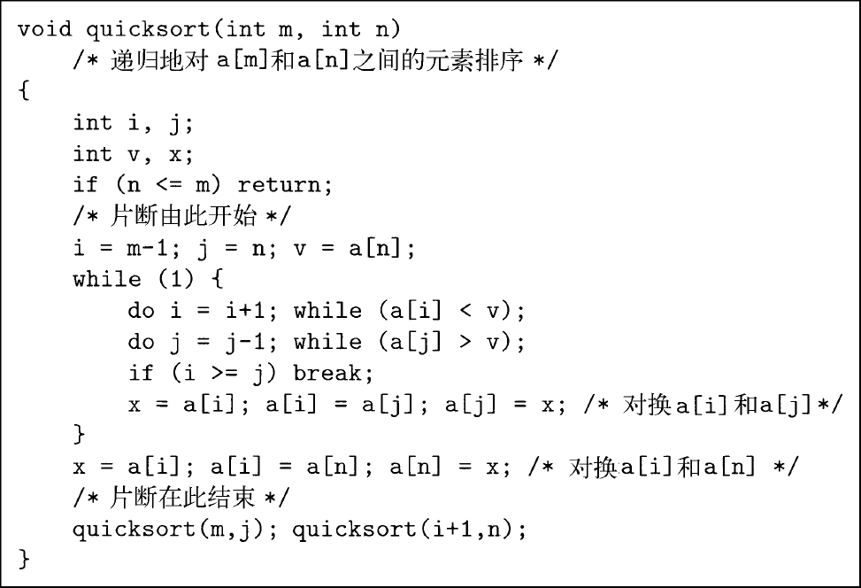
优化的例子 (1)
快速排序算法

Slide 4
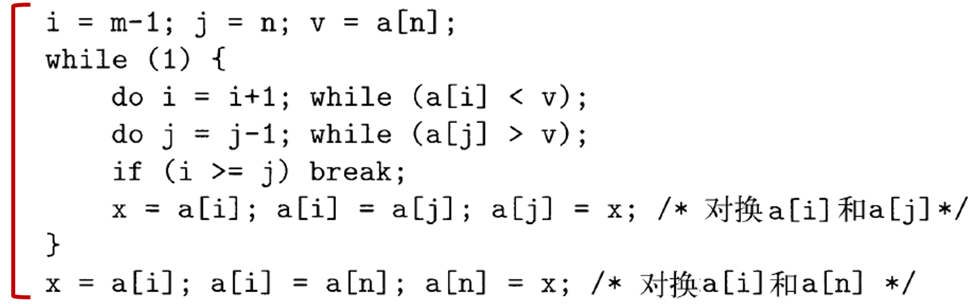
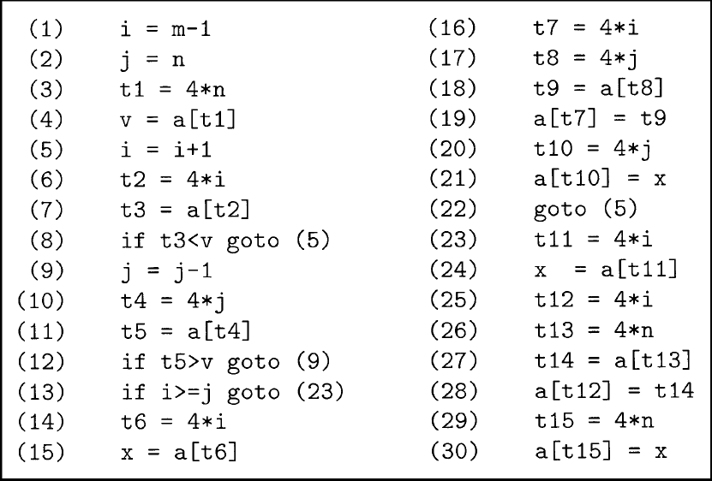
优化的例子 (2)
三地址代码：划分基本块
Notes:
三地址码（英语：Three address code，经常被缩写为TAC 或 3AC），一种中间语言，编译器使用它来改进代码转换效率。每个三地址码指令，都可以被分解为一个四元组（4-tuple）：（运算符，操作数1，操作数2，结果）。因为每个陈述都包含了至多三个（如：goto语句，仅含一个变量）变量，所以它被称为三地址码。
数组引用 x=y[i] i为数组的偏移地址，而不是下标

Slide 5
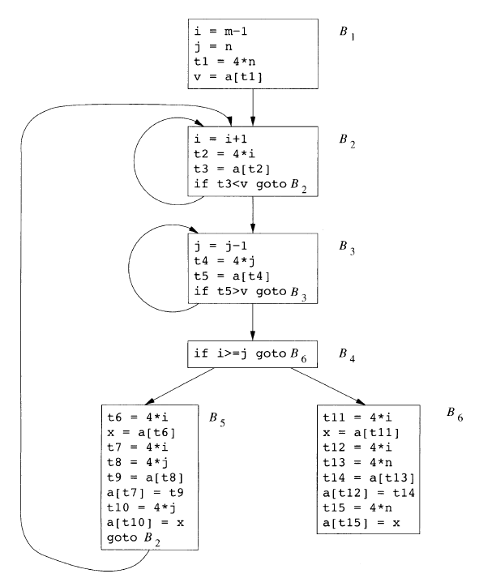
流图
包括三个循环
B₂
B₃
B₂, B₃, B₄, B₅

Slide 6
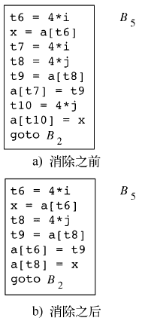
公共子表达式
如果E
在某次出现之前必然已被计
算过，且
E的运算分量在该次计算之后没有被改变
那么，E的本次出现就是一个公共子表达式 (common subexpression)
如果上次E值赋给了x，且x值没有被修改过，那么我们可使用x，而无需计算E
t7 => t6 t10 => t8
例子：
t7 = 4 * i t10 = 4 * j
不需要重新计算

Slide 7
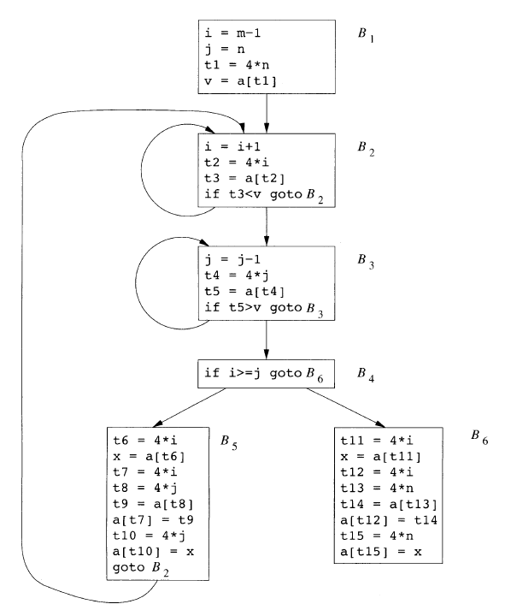
例子
t6, t7
=> t2
t8, t10
=> t4
– B₂, B₃中计算了4 * i, 4 * j，且到达B₅之前必然经过B₂, B₃
t2, t4在赋值后没有被改变过，因此B₅中可直接使用它们
B₅中赋给x的值 (a[t6])和B₂中赋给t3的值 (a[t2]) 相同
t4替换t8后，B₅中a[t8]
和B₃中a[t4]又相同
B₆中的a[t13]和B₁中的 a[t1]不同，因为B₅可能改变a的值
Notes:
B1: t1=4*n B6: t13=4*n t13 => t1
然后 B6 中 t14=a[t13] => t14=a[t1] 和 B1 中 v=a[t1]

Slide 8
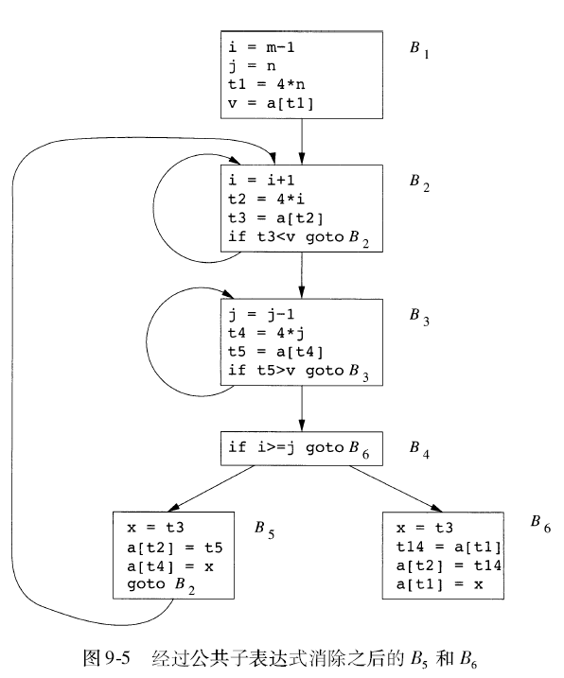
消除以后

Slide 9
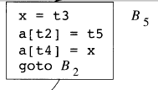
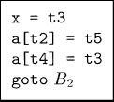
复制传播
右图显示了对B₅进行复制传播处理的情况
– 可能消除所有对x的使用 (便于后续优化)

Slide 10
死代码消除
如果一个变量在某个程序点上的值可能会在之后被使用，那么这个变量在这个点上活跃 (live)；否则这个变量就是死的 (dead)，此时对该变量的赋值就是没有用的死代码
死代码多半是因为前面的优化而形成的
比如，B₅中的x = t3就是死代码
消除后得到
x = t3 a[t2] = t5 a[t4] = t3 goto B₂
a[t2] = t5 a[t4] = t3 goto B₂

Slide 11
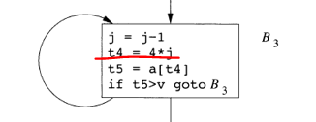

强度消减
归纳变量
每次对x赋值都使x增加c
可把赋值改为增量操作，实现强度消减 (strength reduction)
如果两个归纳变量步调
一致，可删除一个
例子
循环开始保持t4 = 4 * j
j = j – 1后面的t4 = 4 * j
每次赋值使t4减4
可替换为t4 = t4 – 4

Slide 12

数据流分析
编译器如何分析？
数据流分析技术：
到达-定值分析
活跃变量分析
可用表达式分析
x 没有被用到
i 有没有变化
x = t3 a[t2] = t5 a[t4] = t3 goto B₂
现代编译器的分析基础 ：SSA
a[t2] = t5 a[t4] = t3 goto B₂

Slide 13
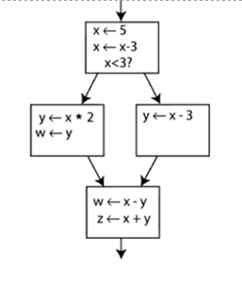
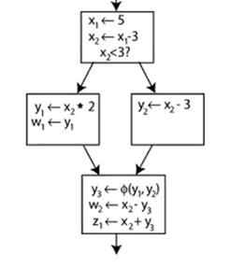
SSA（Static Single Assignment）介绍
特征：
每个变量只能被赋值一次
每次使用变量时都能明确知道它的定义来源
优点：
变量只有一个定义，UD（use-define） 链明确，方便编译优化。
算法：
插入Φ函数
求解支配边界
Φ函数插入算法
重命名

Slide 14
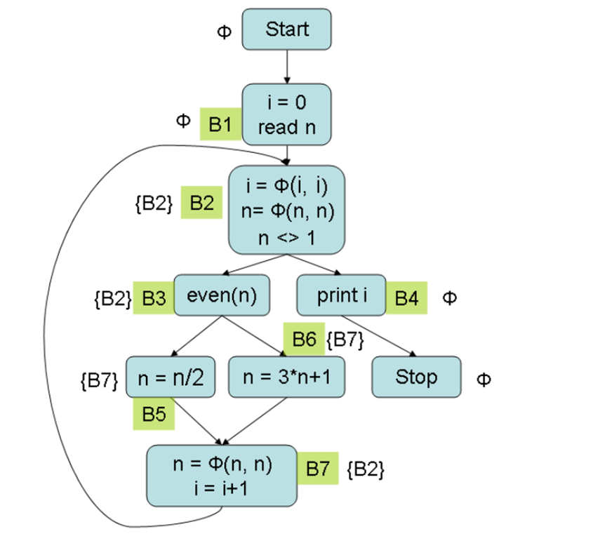
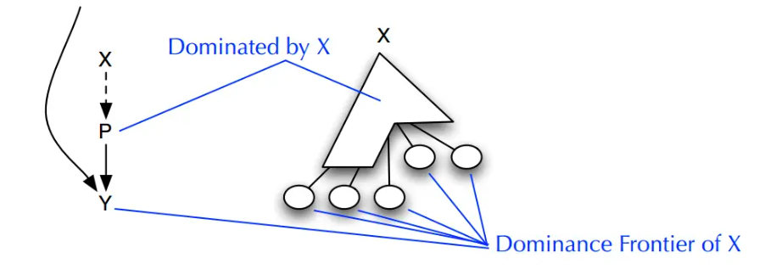
插入Φ函数:求解支配边界
严格支配：
结点 A 严格支配（strictly dominate）结点 B 当且仅当结点 A 与 B 并非同一结点，并且到达结点 B 的所有路径都包含结点 A。
支配边界：
如果结点 X 并不严格支配结点 Y，而是支配结点 Y 的立即前驱，那么结点 Y 就在结点 X 的支配边界中。

Slide 15
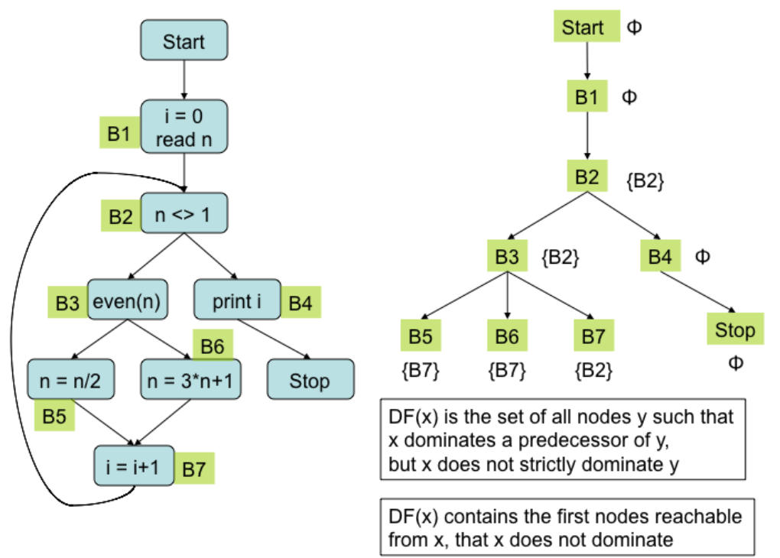
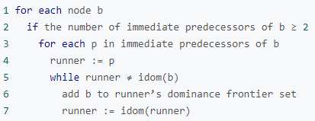
插入Φ函数:求解支配边界
consider the join node B2; its predecessors are B1 and B7：
B1 is also idom(B2) and hence is not considered
Starting from B7 in the dominator tree, in the upward traversal till B1 (i.e., idom(B2)) B2 is added to the DF sets of B7, B3, and B2.

Slide 16
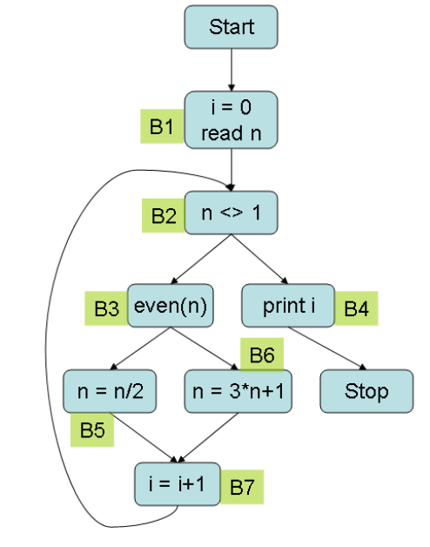
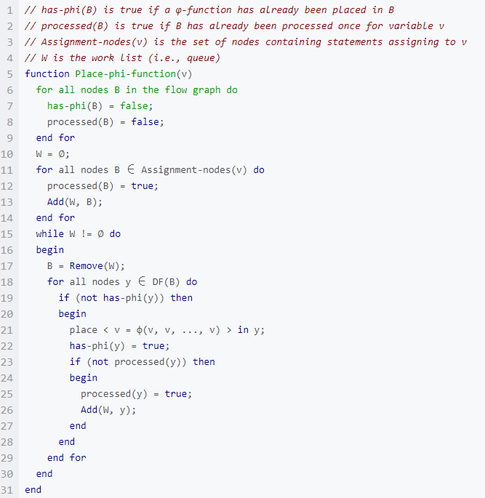
插入Φ函数:Φ函数插入算法

Slide 17
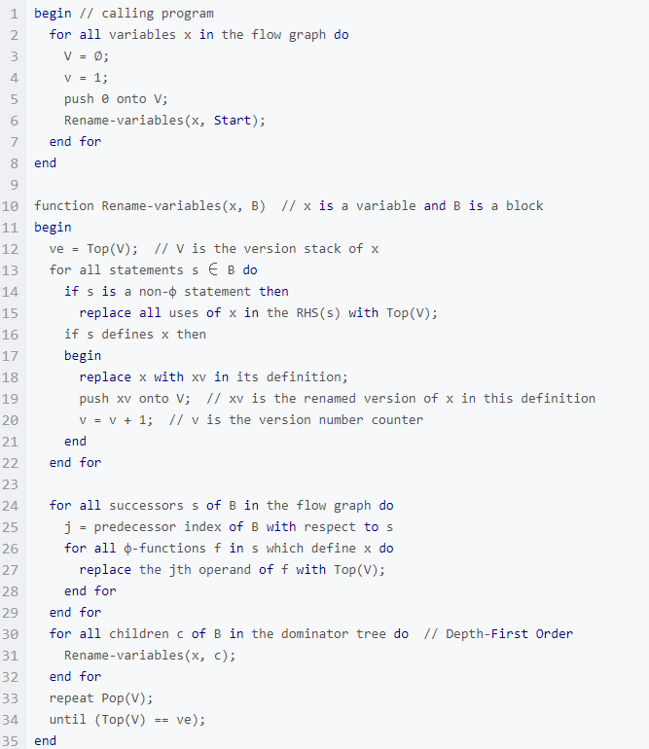
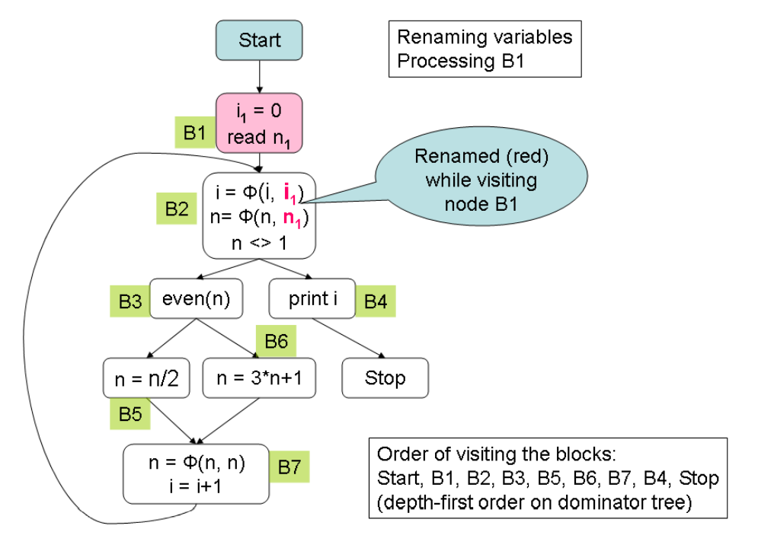
插入Φ函数:重命名算法
从上往下遍历支配树，按照深度优先序在每个基本块上迭代。

Slide 18
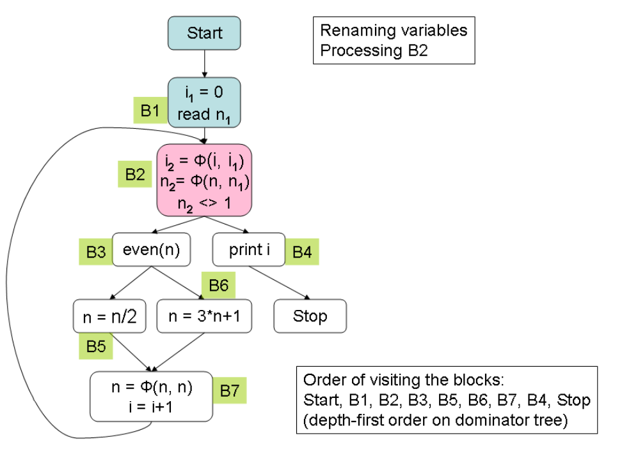
插入Φ函数:重命名算法

Slide 19
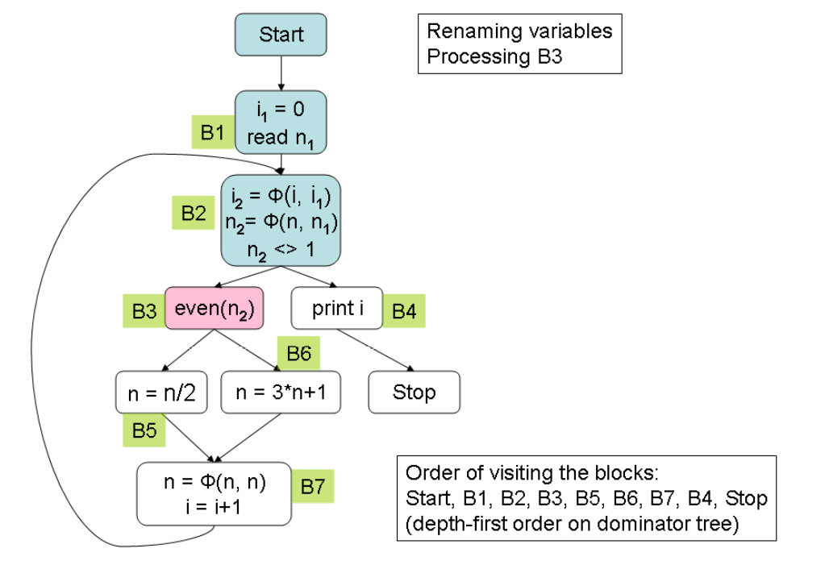
插入Φ函数:重命名算法

Slide 20
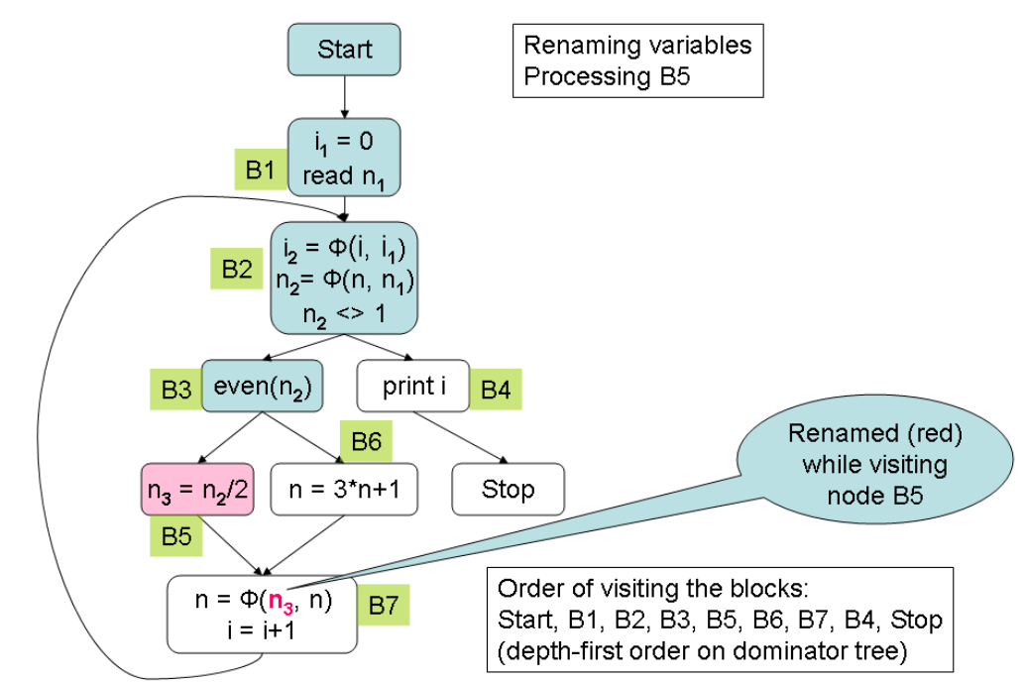
插入Φ函数:重命名算法

Slide 21
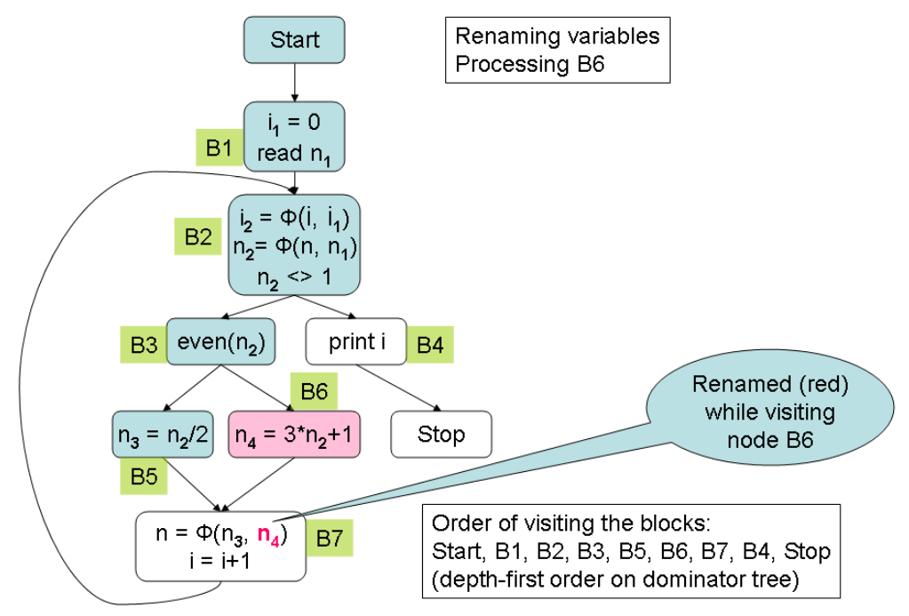
插入Φ函数:重命名算法

Slide 22
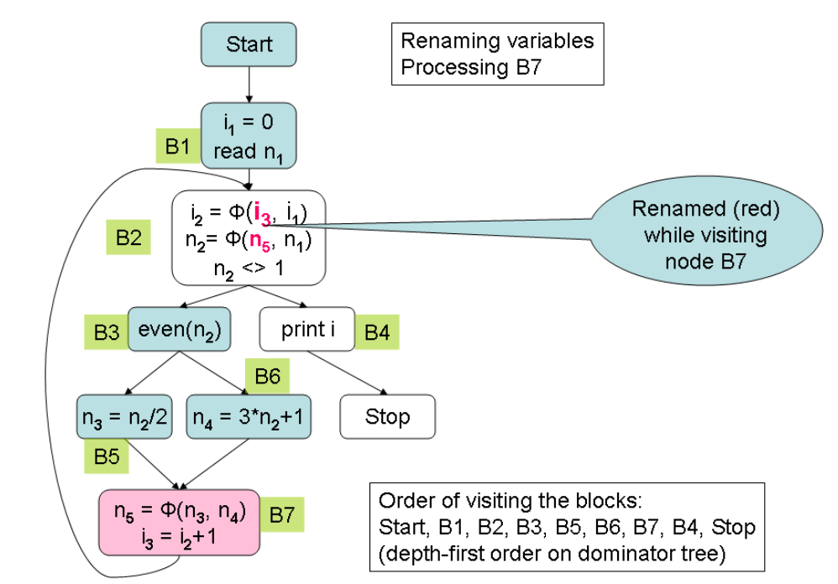
插入Φ函数:重命名算法

Slide 23
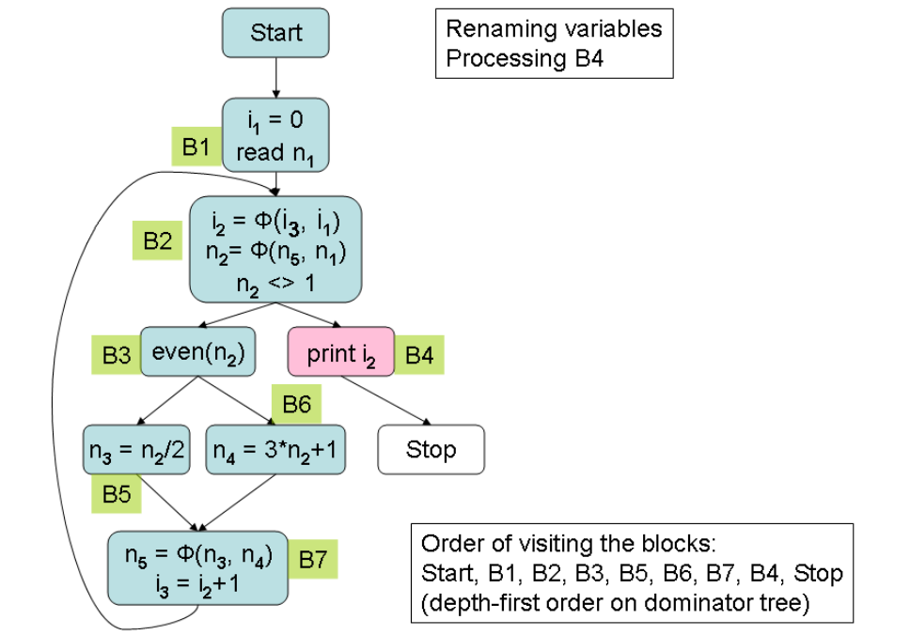
插入Φ函数:重命名算法

Slide 24
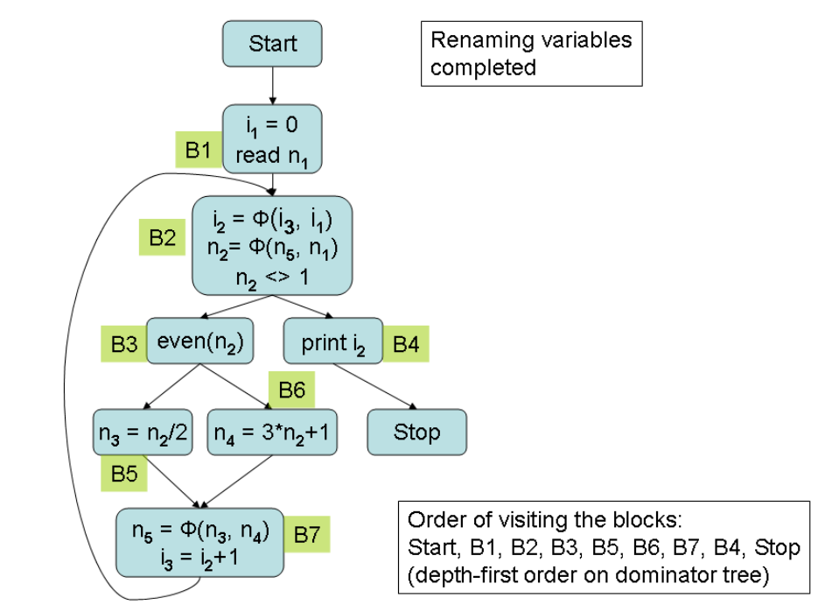
插入Φ函数:重命名算法

Slide 25
简单总结
中间代码的优化
公共子表达式、复制传播、消除死代码、强度消减
数据流分析、SSA介绍及实现算法

Slide 26

谢谢大家！
祝各位同学取得好成绩！
41

